Slide 1
Фотоотчет по проведению «Месячника ГО» в МАДОУ «Детский сад №49» Группа №5, воспитатели Поносова Л.Г., Рыженкова Е.В.

Slide 2
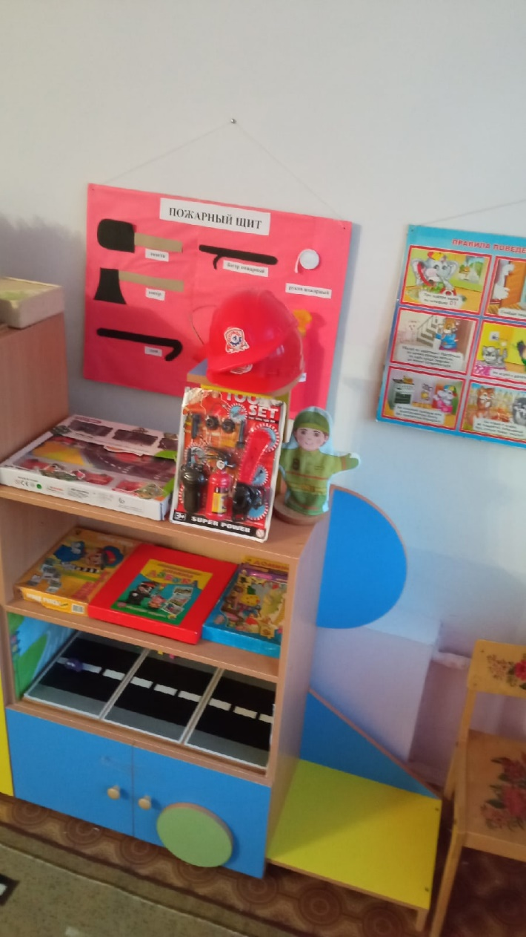
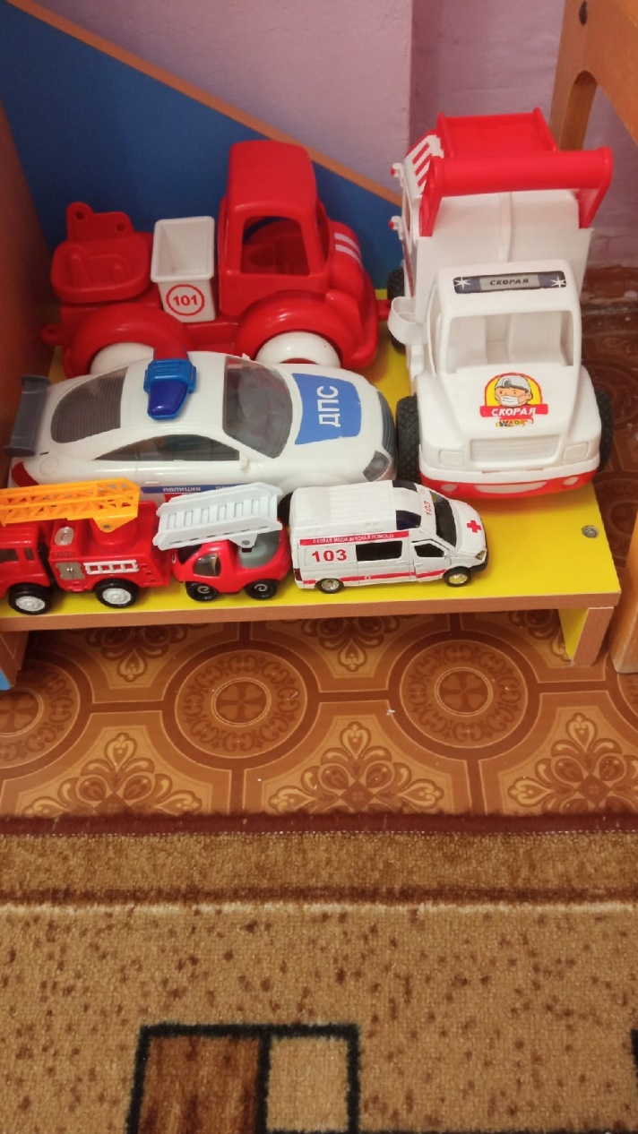
Обновление центров по изучению правил безопасности, безопасного поведения

Slide 3
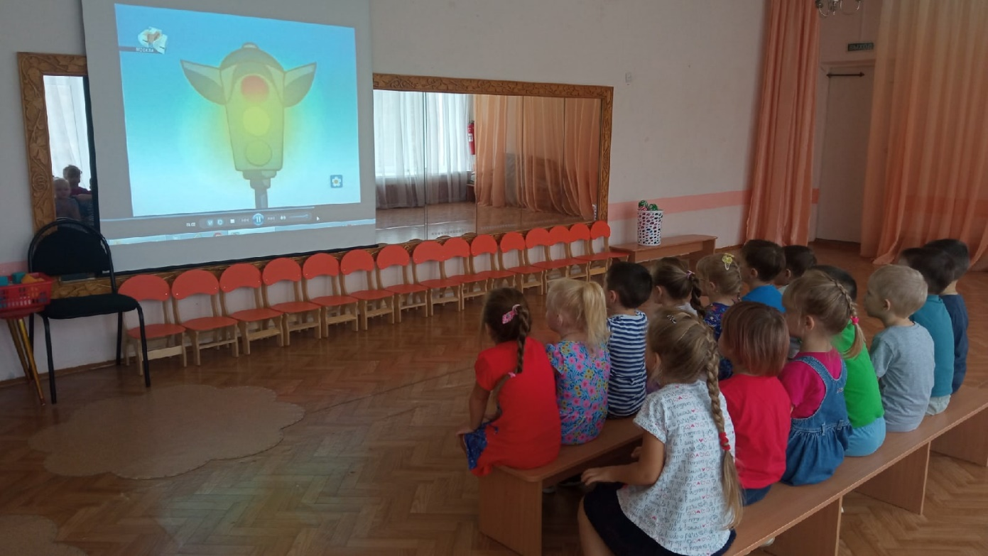
Просмотр мультипликационных фильмов «Уроки осторожности» (основы безопасности жизни для малышей), «Безопасность на дороге, в доме», «Смешарики – «Азбука безопасности»

Slide 4
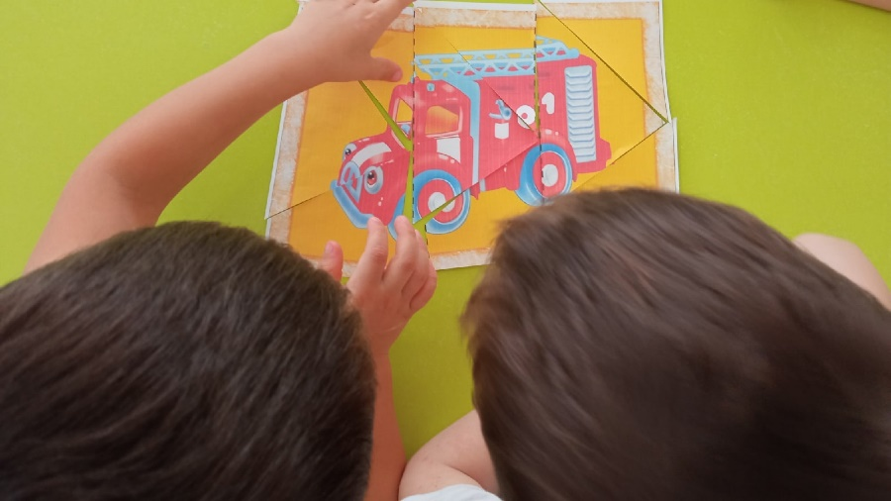
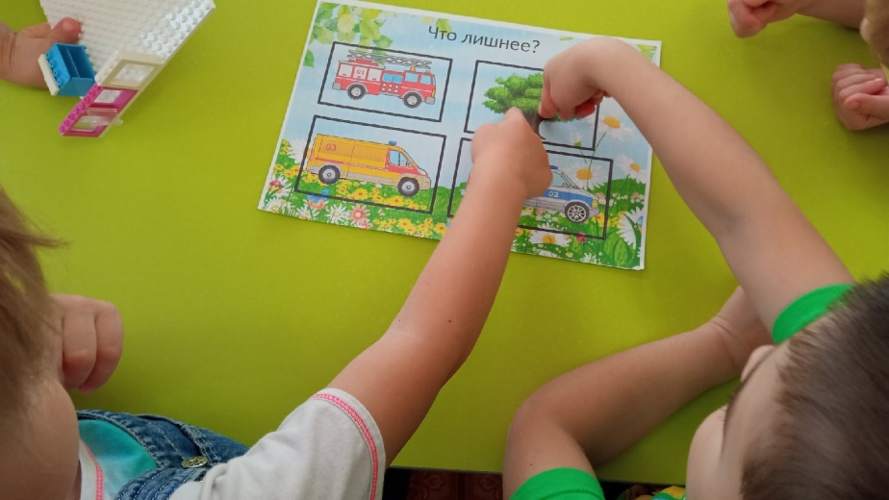
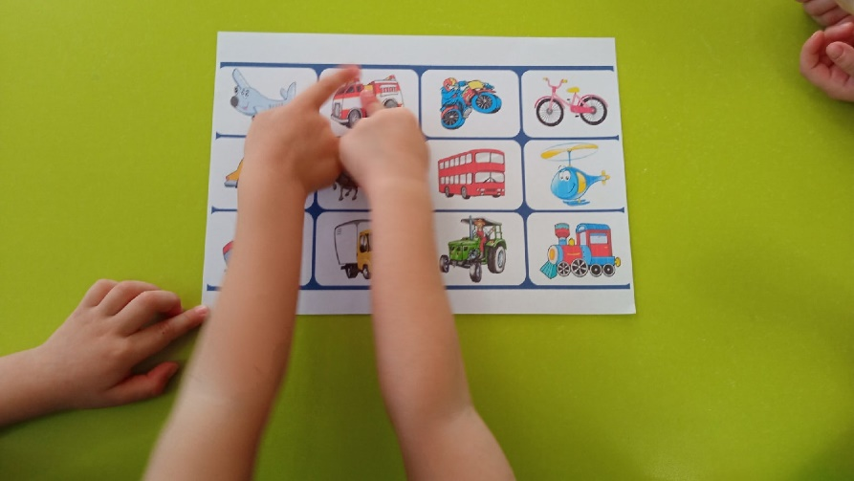
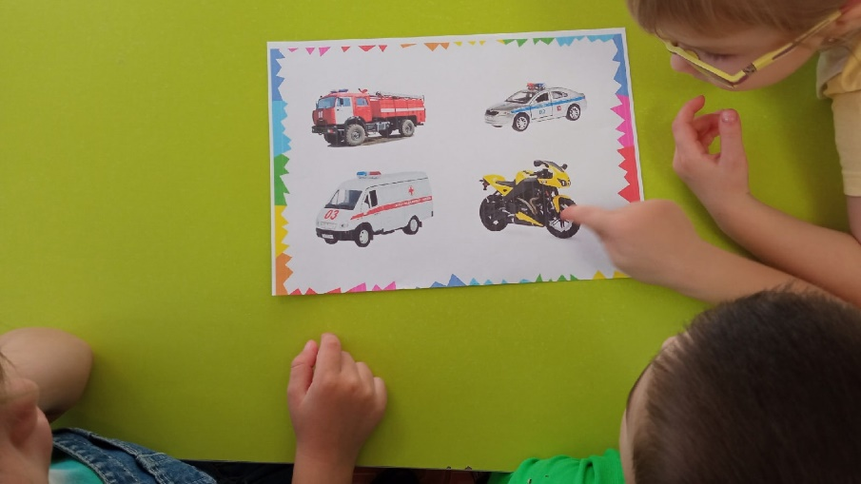
Дидактические игры: «Опасные предметы», «Четвертый лишний», «Сложи машину», «Найди пожарную машину», «Сложи картинку».

Slide 5
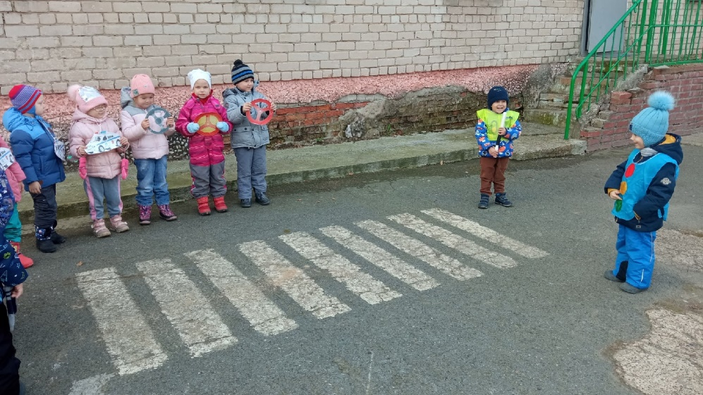
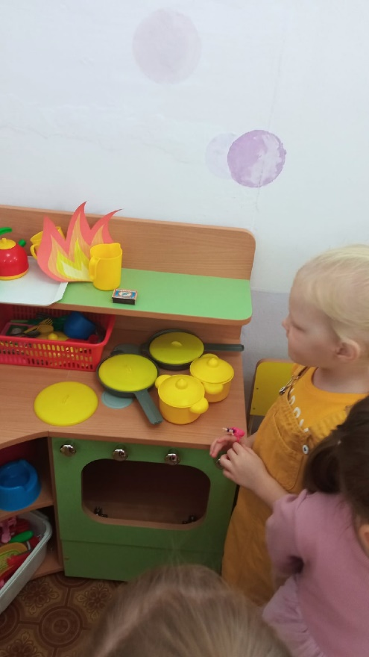
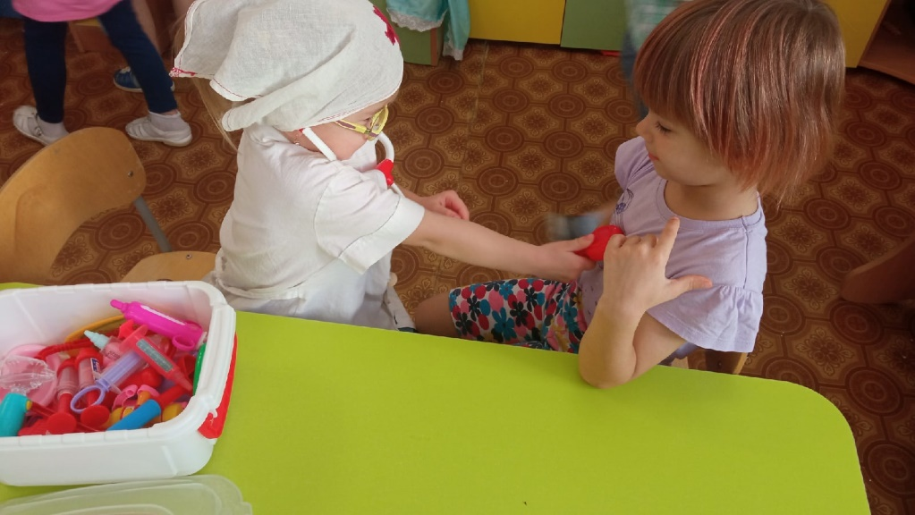
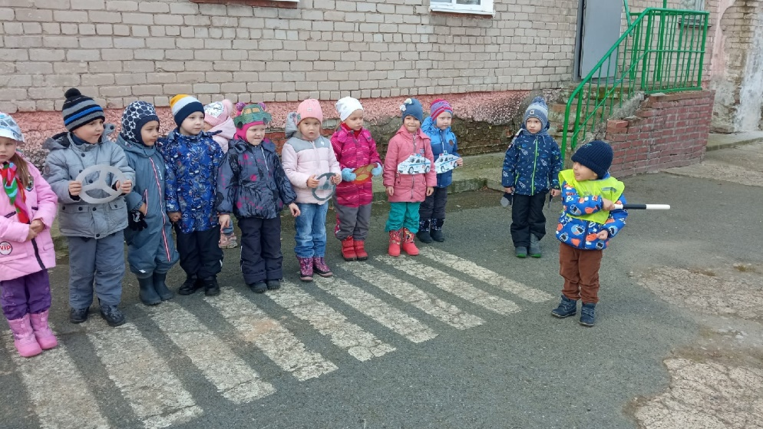
Сюжетно-ролевые игры: «Пожарные», «Спасатели», «Медицинская помощь», «Дорожное движение», «ДПС».

Slide 6
Выставка рисунков «Служебные машины»

Slide 7
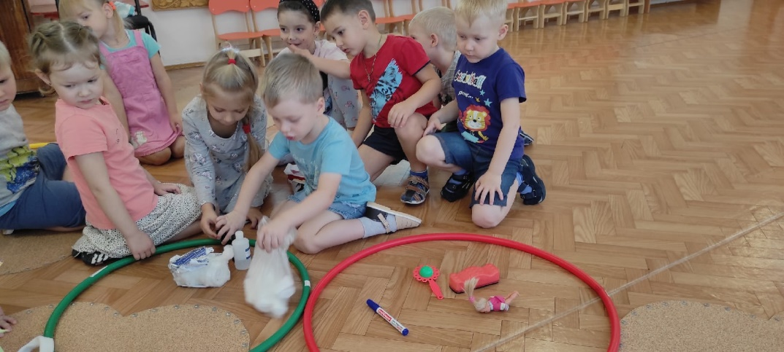
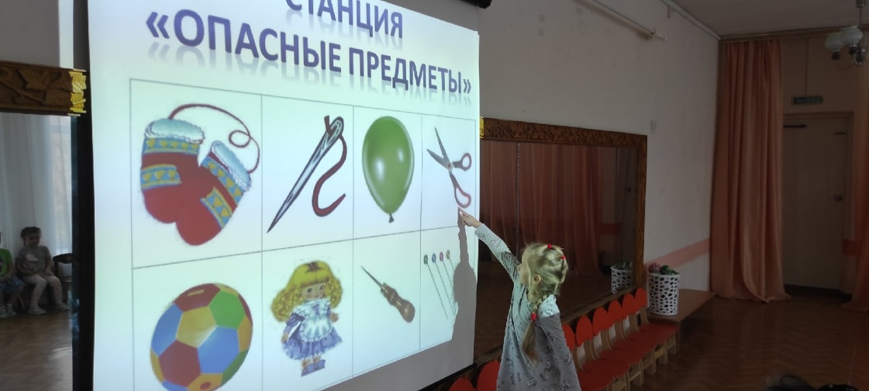
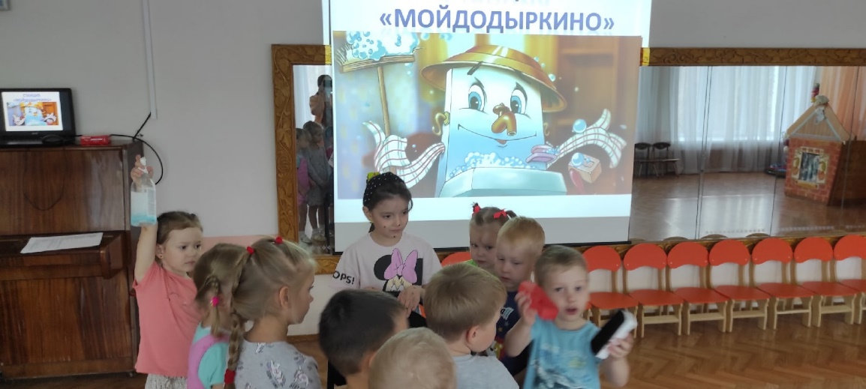
Проведение досуга по ОБЖ

Slide 8
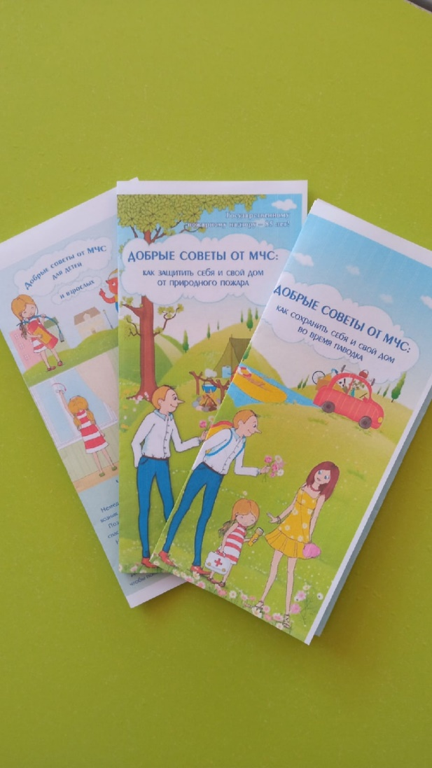
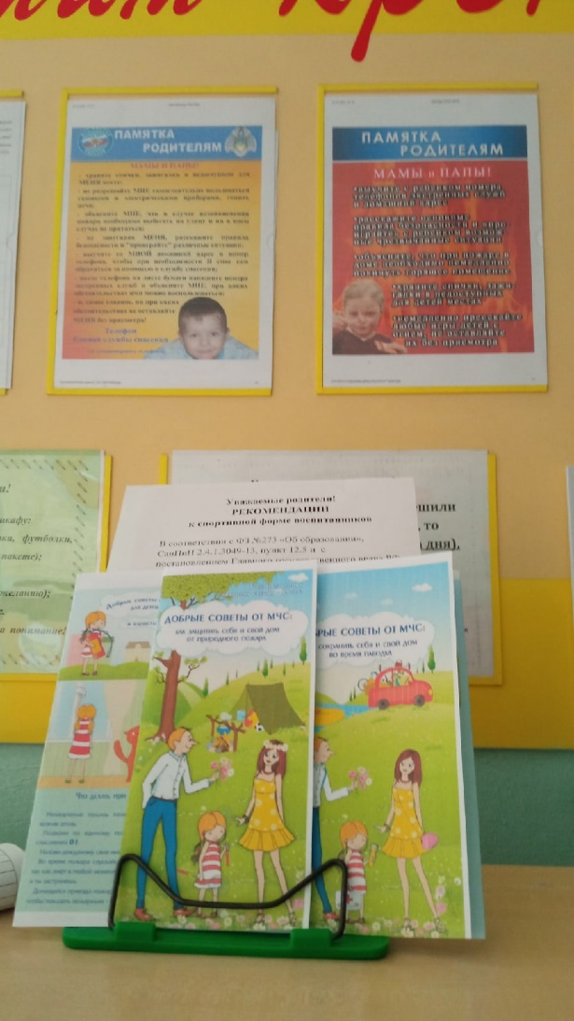
Оформление памяток, информационных уголков и папок-передвижек для родителей по гражданской обороне, пропагандирующих работу МЧС «Добрые советы МЧС».

